Slide 1
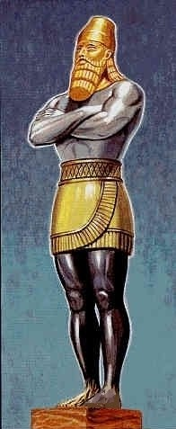
het beeld van Nebukadnezar (2)
23 december 2018
Hendrik Ido Ambacht

Slide 2
Het boek Daniël
1:1 – 2:4a Hebreeuws
2:4b – 7:28 Aramees/Syrisch
8:1 – 12:13 Hebreeuws

Slide 3
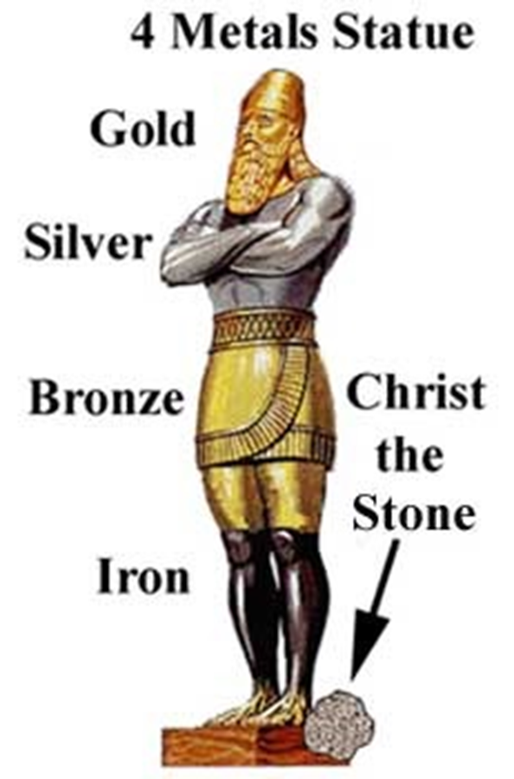

Slide 4
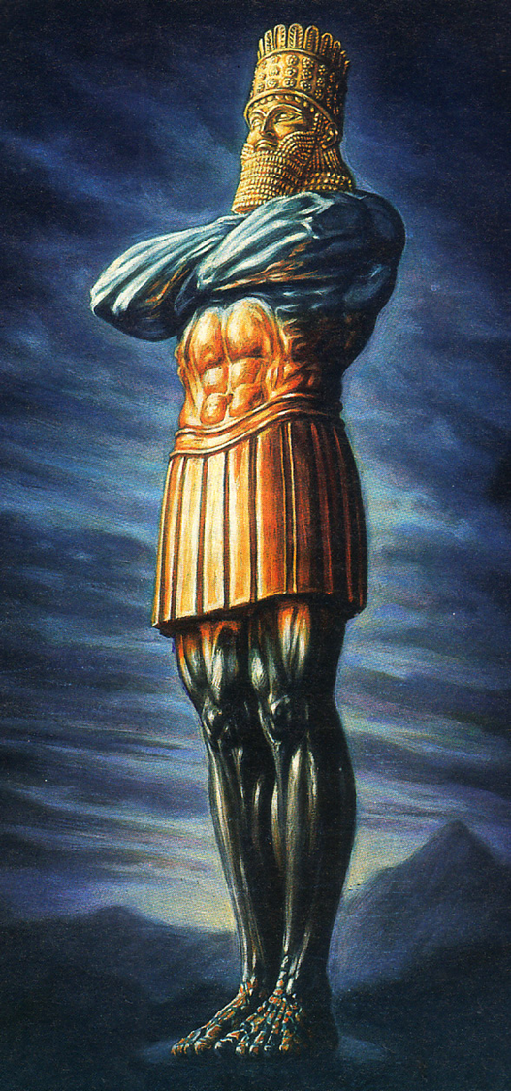
Daniël 2
36 Dit is de droom. Nu zullen wij de uitleg ervan in de tegenwoordigheid van de koning vertellen:
37 U, o koning, (…)
38 …….U bent dat gouden hoofd.
> Babylonische rijk, hoofdstad: Babel

Slide 5
Axiale periode
De axiale periode of spiltijdperk is de periode van 800 v.Chr. tot 200 v.Chr. waarin radicale culturele veranderingen plaatsvonden. De naam is gemunt (…) vanwege de vernieuwingen in religie en filosofie in die periode. Naast het monotheïsme in het Midden-Oosten, ontstonden in China het confucianisme en taoïsme, in India het hindoeïsme en boeddhisme en in Griekenland het rationalisme (GO: Pythagoras, Sokrates, Plato en Aristoteles). Deze veranderingen zouden tot op heden de basis vormen van de samenleving.
→ GO: ook het Judaïsme ontstond in die periode!

Slide 6
Daniël 2
39 Na u zal een ander koninkrijk opkomen, lager in waarde dan het uwe.
Daarna nog een ander, het derde koninkrijk, van koper, dat heersen zal over de hele aarde.
> Zilver: rijk van Meden en Perzen, hoofdstad: Babel

Slide 7
Daniël 2
39 Na u zal een ander koninkrijk opkomen, lager in waarde dan het uwe.
Daarna nog een ander, het derde koninkrijk, van koper, dat heersen zal over de hele aarde.
> Het Griekse rijk, hoofdstad: Babel

Slide 8
Daniël 2
40 En het vierde koninkrijk zal sterk zijn als ijzer, want het ijzer verbrijzelt en overwint alles. Juist zoals het ijzer alles verplettert, zo verbrijzelt en verplettert dit koninkrijk alles.

Slide 9
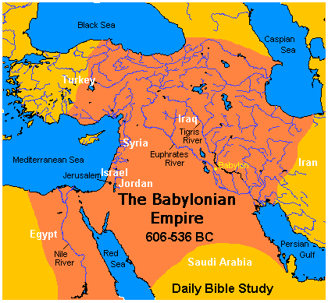
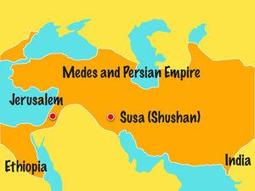
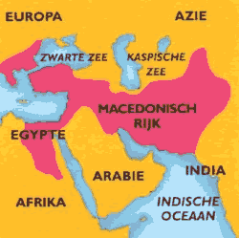

Slide 10
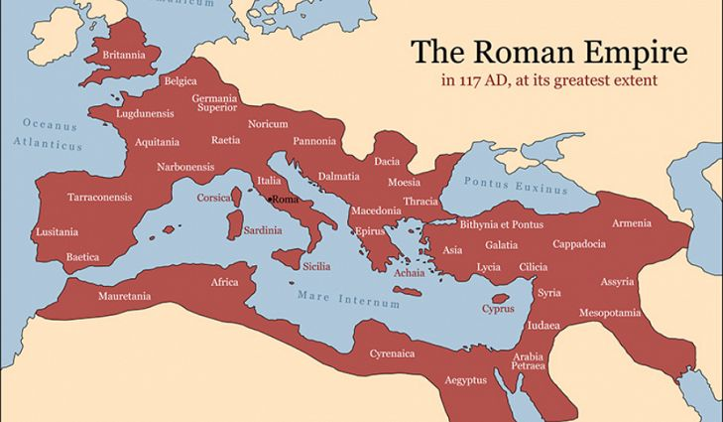

Slide 11
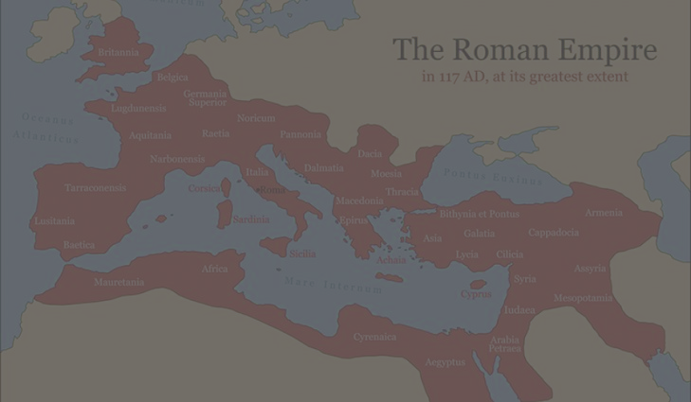
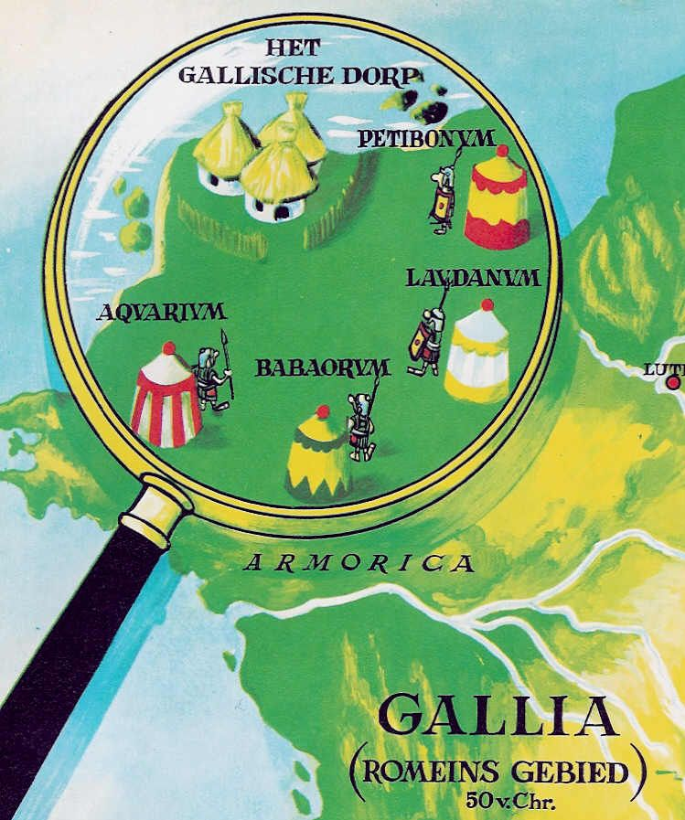

Slide 12
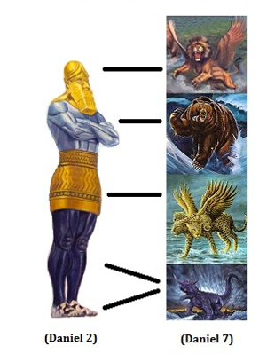

Slide 13
Openbaring 13

Slide 14
Openbaring 13
1 En ik zag uit de zee een beest opkomen, dat zeven koppen en tien hoorns had, en op zijn hoorns waren tien diademen, en op zijn koppen een godslasterlijke naam.
2 En het beest dat ik zag, leek op een luipaard, en zijn poten waren als die van een beer, en zijn muil was als de muil van een leeuw. En de draak gaf hem zijn kracht, zijn troon en grote macht.
> Zie ook: Opb.12:3

Slide 15
Openbaring 13
1 En ik zag uit de zee een beest opkomen, dat zeven koppen en tien hoorns had, en op zijn hoorns waren tien diademen, en op zijn koppen een godslasterlijke naam.
2 En het beest dat ik zag, leek op een luipaard, en zijn poten waren als die van een beer, en zijn muil was als de muil van een leeuw. En de draak gaf hem zijn kracht, zijn troon en grote macht.
…..en zie, het vierde dier was schrikwekkend, gruwelijk, en uitzonderlijk sterk. Het had grote ijzeren tanden. Het at en verbrijzelde, en de rest vertrapte het met zijn poten. Het verschilde van al de dieren die ervóór geweest waren. En het had tien hoorns.
Daniël 7:7

Slide 16
Openbaring 13
1 En ik zag uit de zee een beest opkomen, dat zeven koppen en tien hoorns had, en op zijn hoorns waren tien diademen, en op zijn koppen een godslasterlijke naam.
2 En het beest dat ik zag, leek op een luipaard, en zijn poten waren als die van een beer, en zijn muil was als de muil van een leeuw. En de draak gaf hem zijn kracht, zijn troon en grote macht.

Slide 17
Openbaring 13
3 En ik zag een van zijn koppen als dodelijk gewond, maar zijn dodelijke wond werd genezen. En de hele aarde ging het beest met verwondering achterna.
4 En zij aanbaden de draak, omdat hij aan het beest macht gegeven had. En zij aanbaden het beest en zeiden: Wie is aan dit beest gelijk? En wie kan er oorlog tegen voeren?
5 En hem werd een mond gegeven om grote woorden en godslasteringen te spreken, en het werd macht gegeven om dit tweeënveertig maanden lang te doen.

Slide 18
Openbaring 13
3 En ik zag een van zijn koppen als dodelijk gewond, maar zijn dodelijke wond werd genezen. En de hele aarde ging het beest met verwondering achterna.
4 En zij aanbaden de draak, omdat hij aan het beest macht gegeven had. En zij aanbaden het beest en zeiden: Wie is aan dit beest gelijk? En wie kan er oorlog tegen voeren?
5 En hem werd een mond gegeven om grote woorden en godslasteringen te spreken, en het werd macht gegeven om dit tweeënveertig maanden lang te doen.

Slide 19
Openbaring 13
3 En ik zag een van zijn koppen als dodelijk gewond, maar zijn dodelijke wond werd genezen. En de hele aarde ging het beest met verwondering achterna.
4 En zij aanbaden de draak, omdat hij aan het beest macht gegeven had. En zij aanbaden het beest en zeiden: Wie is aan dit beest gelijk? En wie kan er oorlog tegen voeren?
5 En hem werd een mond gegeven om grote woorden en godslasteringen te spreken, en het werd macht gegeven om dit tweeënveertig maanden lang te doen.

Slide 20
Daniël 2
41 Dat u gezien hebt de voeten en de tenen, gedeeltelijk van klei van een pottenbakker en gedeeltelijk van ijzer, – zo is het koninkrijk samengesteld.
Het zal iets hebben van de hardheid van ijzer – juist daarom zag u ijzer vermengd met modderig klei.

Slide 21
Daniël 2
42 En de tenen van de voeten, gedeeltelijk van ijzer en gedeeltelijk van klei – dat koninkrijk zal gedeeltelijk aan het einde zal dat koninkrijk sterk zijn en gedeeltelijk broos.

Slide 22
Daniël 2
43 Dat u gezien hebt ijzer vermengd met modderig klei – ze zullen zich door menselijk zaad vermengen, maar ze zullen zich niet aan elkaar hechten, zoals ijzer zich niet vermengt met klei.

Slide 23
Daniël 2
43 Dat u gezien hebt ijzer vermengd met modderig klei – ze zullen zich door menselijk zaad vermengen, maar ze zullen zich niet aan elkaar hechten, zoals ijzer zich niet vermengt met klei.
Concordant Version
43 As you perceived the iron mixed with the muddy clay, so they shall be mixed together,
wealth with the armed force of the mortal.
Yet to wealth they shall not be clinging, this
one with that one, even as iron does not mix with clay.

Slide 24
Daniël 2
43 Dat u gezien hebt ijzer vermengd met modderig klei – ze zullen zich door menselijk zaad vermengen, maar ze zullen zich niet aan elkaar hechten, zoals ijzer zich niet vermengt met klei.
Jeremia 18:6
Zie, zoals de klei in de hand van de pottenbakker, zo bent u in Mijn hand, huis van Israël.

Slide 25
Zacharia 5

Slide 26
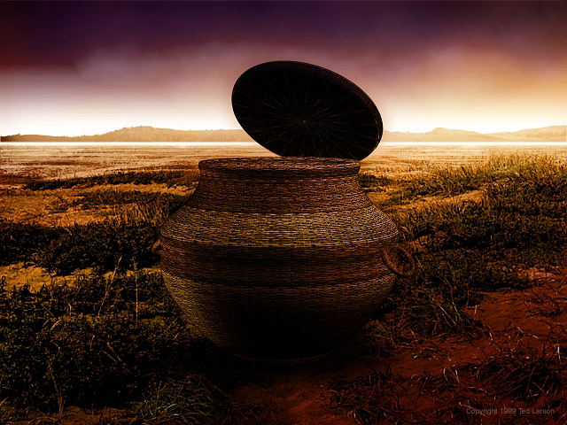
Zacharia 5
5 En de boodschapper die met mij sprak, ging uit, en hij zei tot mij: Hef, alsjeblieft, jouw ogen op en zie, wat deze is, wat er uitgaat.
6 En ik zei: Wat is het? En hij zei: Dit is een efa, die uitgaat. En hij zei: Dit is hun verdorvenheid in de gehele aarde.

Slide 27
Zacharia 5
7 En aanschouw! de loden dekselschijf werd opgeheven, en er was deze vrouw, die in het midden van de efa zat.
8 En hij zei: Deze vrouw is slechtheid. En hij gooide haar terug tot in het midden van de efa. En hij gooide het loden gewicht op de opening daarvan.

Slide 28
Zacharia 5
7 En aanschouw! de loden dekselschijf werd opgeheven, en er was deze vrouw, die in het midden van de efa zat.
8 En hij zei: Deze vrouw is slechtheid. En hij gooide haar terug tot in het midden van de efa. En hij gooide het loden gewicht op de opening daarvan.
Exodus 25
39 Van één talent zuiver goud moet men hem maken…

Slide 29
Zacharia 5
7 En aanschouw! de loden dekselschijf werd opgeheven, en er was deze vrouw, die in het midden van de efa zat.
8 En hij zei: Deze vrouw is slechtheid. En hij gooide haar terug tot in het midden van de efa. En hij gooide het loden gewicht op de opening daarvan.

Slide 30
Zacharia 5
7 En aanschouw! de loden dekselschijf werd opgeheven, en er was deze vrouw, die in het midden van de efa zat.
8 En hij zei: Deze vrouw is slechtheid. En hij gooide haar terug tot in het midden van de efa. En hij gooide het loden gewicht op de opening daarvan.

Slide 31
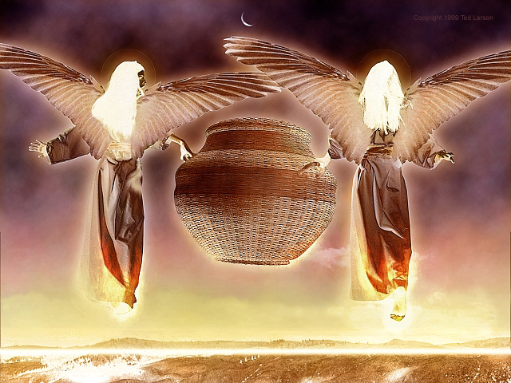
Zacharia 5
9 En ik hief mijn ogen op, en ik zag, en aanschouw! twee vrouwen gingen uit; en de wind was in hun vleugels. En zij hadden vleugels als de vleugels van een ooievaar. En zij hieven de efa op, tussen de aarde en de hemelen.

Slide 32
Zacharia 5
10 En ik zei tot de boodschapper die met mij sprak: Waarheen doen zij de efa gaan?
11 En hij zei tot mij: Om een huis voor haar te bouwen in het land van Sinear. En het zal daar gevestigd worden en zij wordt daar achtergelaten op haar eigen basis.

Slide 33
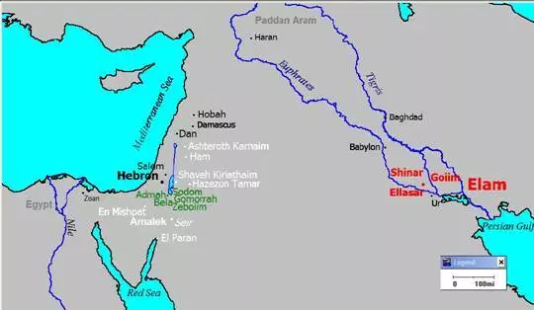
Zacharia 5
10 En ik zei tot de boodschapper die met mij sprak: Waarheen doen zij de efa gaan?
11 En hij zei tot mij: Om een huis voor haar te bouwen in het land van Sinear. En het zal daar gevestigd worden en zij wordt daar achtergelaten op haar eigen basis.

Slide 34
Zacharia 5:5-11
Vrouw = Israël
Efa = inhoudsmaat (handel)
Talent = gewicht (handel) en geld (koop-handel)
Verplaatst naar het land Sinear, waar Babel ligt
Openbaring 17
Vrouw (hoer) = ontrouw Israël => i.t.t. de vrouw, de bruid van het lam (Opb.19:6-10)
Op een scharlakenrood beest
Bekleed met purper, goud, kostbare stenen en parels
Op haar voorhoofd is een naam geschreven: een geheim, het grote Babylon

Slide 35
Openbaring 17
1 En een van de zeven engelen die de zeven schalen hadden, kwam en sprak met mij en zei tegen mij: Kom, ik zal u het oordeel over de grote hoer laten zien, die op vele wateren zit.
2 Met haar hebben de koningen van de aarde hoererij bedreven, en de bewoners van de aarde zijn dronken geworden van de wijn van haar hoererij.
3 En in de geest bracht hij mij weg naar een woestijn. En ik zag een vrouw zitten op een scharlakenrood beest, dat vol van godslasterlijke namen was, met zeven koppen en tien hoorns.
..…..De wateren die u gezien hebt, waaraan de hoer zit, zijn volken, menigten, naties en talen.
vers 15

Slide 36
Openbaring 17
1 En een van de zeven engelen die de zeven schalen hadden, kwam en sprak met mij en zei tegen mij: Kom, ik zal u het oordeel over de grote hoer laten zien, die op vele wateren zit.
2 Met haar hebben de koningen van de aarde hoererij bedreven, en de bewoners van de aarde zijn dronken geworden van de wijn van haar hoererij.
3 En in de geest bracht hij mij weg naar een woestijn. En ik zag een vrouw zitten op een scharlakenrood beest, dat vol van godslasterlijke namen was, met zeven koppen en tien hoorns.

Slide 37
Openbaring 17
1 En een van de zeven engelen die de zeven schalen hadden, kwam en sprak met mij en zei tegen mij: Kom, ik zal u het oordeel over de grote hoer laten zien, die op vele wateren zit.
2 Met haar hebben de koningen van de aarde hoererij bedreven, en de bewoners van de aarde zijn dronken geworden van de wijn van haar hoererij.
3 En in de geest bracht hij mij weg naar een woestijn. En ik zag een vrouw zitten op een scharlakenrood beest, dat vol van godslasterlijke namen was, met zeven koppen en tien hoorns.
Vrouw = Israël
Beest → laatste wereldrijk (Openbaring 13)
En de tien hoorns die u gezien hebt, zijn tien koningen (Opb.17:12), vergelijk Daniël 2 en 7, Openbaring 13

Slide 38
Openbaring 17
4 En de vrouw was bekleed met purper en scharlaken, en getooid met goud, edelgesteente en parels, en zij had een gouden drinkbeker in haar hand, vol van gruwelen en van onreinheid van haar hoererij.
5 En op haar voorhoofd stond een naam geschreven: Geheimenis, het grote Babylon, de moeder van de hoeren en van de gruwelen van de aarde.

Slide 39
Openbaring 17
4 En de vrouw was bekleed met purper en scharlaken, en getooid met goud, edelgesteente en parels, en zij had een gouden drinkbeker in haar hand, vol van gruwelen en van onreinheid van haar hoererij.
5 En op haar voorhoofd stond een naam geschreven: Geheimenis, het grote Babylon, de moeder van de hoeren en van de gruwelen van de aarde.
En de vrouw die u gezien hebt, is de grote stad, die het koninkrijk heeft over de koningen van de aarde.
vers 18

Slide 41
Openbaring 18
1 Hierna zag ik een andere engel neerdalen uit de hemel. Hij had grote macht, en de aarde werd verlicht door zijn heerlijkheid.
2 En hij riep uit met krachtige stem: Zij is gevallen, zij is gevallen, het grote Babylon (…)
3 Want van de wijn van de toorn van haar hoererij hebben alle volken gedronken, en de koningen van de aarde hebben hoererij met haar bedreven, en de kooplieden van de aarde zijn rijk geworden door de kracht van haar losbandig leven.
(…)

Slide 42
Openbaring 18
7 (…) Want in haar hart zegt zij: Ik zit als een koningin en ben geen weduwe en ik zal zeker geen rouw zien.
8 Daarom zullen op één dag haar plagen komen: dood, rouw en honger, en met vuur zal zij verbrand worden, want sterk is de Heere God, Die haar oordeelt.
9 En de koningen van de aarde die hoererij met haar bedreven hebben en losbandig geleefd hebben, zullen huilen en rouw over haar bedrijven, wanneer zij de rook van haar verbranding zullen zien.
10 Zij blijven van verre staan uit vrees voor haar pijniging en zeggen: Wee, wee de grote stad Babylon, de sterke stad, want in één uur is uw oordeel gekomen.

Slide 43
Openbaring 18
11 En de kooplieden van de aarde zullen over haar huilen en treuren, omdat niemand hun waren meer koopt:
12 koopwaar van goud, zilver, edelgesteente, parels, fijn linnen, purper, zijde en scharlaken, allerlei geurig hout, allerlei ivoren voorwerpen en allerlei voorwerpen van zeer kostbaar hout, koper, ijzer en marmer,
13 en kaneel, reukwerk, mirre, wierook, wijn, olie, meelbloem en tarwe, lastdieren en schapen, paarden en wagens, en lichamen en zielen van mensen.
(…)

Slide 44
Openbaring 18
17 En elke stuurman, al het volk op de schepen, zeelieden en allen die op zee hun werk doen, bleven van verre staan,
18 en zij riepen toen zij de rook van haar verbranding zagen: Welke stad was aan deze grote stad gelijk?
21 En een sterke engel hief een steen op als een grote molensteen, en wierp die in de zee, en zei: Zó zal Babylon, de grote stad, met geweld neergeworpen worden, en het zal nooit meer gevonden worden.

Slide 45
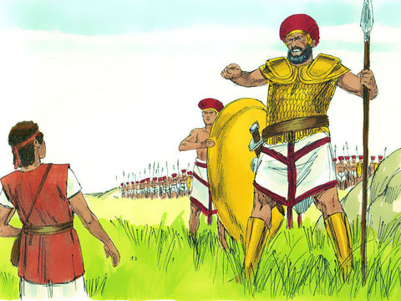
David en Goliath (1 Sam.17)

Slide 46
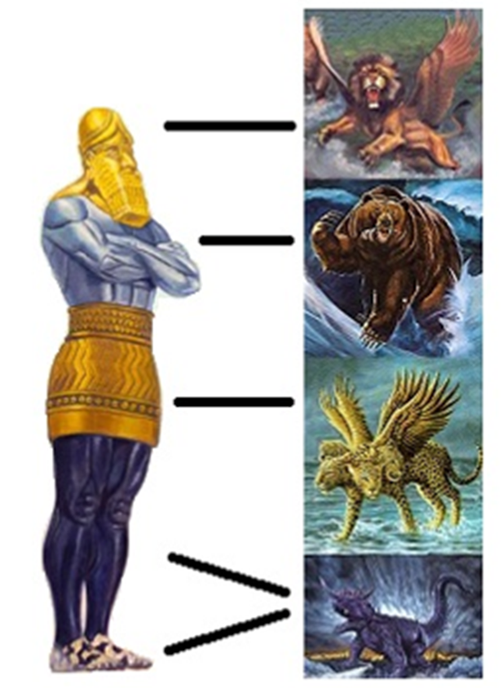
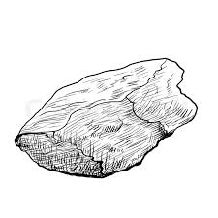
34 Toen zei David tegen Saul: Uw dienaar weidde de schapen van zijn vader, en kwam er een leeuw of een beer die een schaap van de kudde wegnam,
(…)
36 Uw dienaar heeft zowel leeuw als beer verslagen.
5 Hij had een koperen helm (…) het gewicht van het harnas was vijfduizend sikkel koper 6 hij droeg een koperen scheenplaat boven zijn voeten en een koperen werpspies op zijn schouders. 7 (…) en de punt van zijn speer was van zeshonderd sikkel ijzer….
40 Hij (…) koos voor zich vijf gladde stenen

Slide 47
Openbaring 13:18
….wie verstand heeft, laat hij het getal van het beest berekenen, want het is een getal van een mens, en zijn getal is zeshonderdzesenzestig.
600 sikkel ijzer (1Sam.17:7)
6 onderdelen uitrusting Goliath (1Sam.17:5-7)
6 el en een span: Goliaths lengte(1Sam.17:4)

Slide 48
Openbaring 13:5
5 En het werd een mond gegeven om grote woorden en godslasteringen te spreken, en het werd macht gegeven om dit tweeënveertig maanden lang te doen.
42 dagen lasterde Goliath de God van Israël en op de 42e dag werd hij verslagen (1 Sam.17:16-20)

Slide 49
Daniël 2
44 In de dagen van die koningen zal de God van de hemel echter een Koninkrijk doen opkomen dat voor de aeonen niet te gronde zal gaan en waarvan de heerschappij niet op een ander volk zal overgaan.
Het zal al die andere koninkrijken verbrijzelen en tenietdoen, maar zelf zal het standhouden voor de aeonen.

Slide 50
Daniël 2
45 Daarom hebt u gezien dat, niet door mensenhanden, uit de berg een steen werd afgehouwen, die het ijzer, koper, klei, zilver en goud verbrijzelde. De grote God heeft de koning laten weten wat er hierna geschieden zal. De droom is waar en de uitleg ervan betrouwbaar.

